Slide 1
Министерство образования и науки Российской Федерации
Федеральное государственное бюджетное образовательное учреждение
высшего образования
“ПЕТРОЗАВОДСКИЙ ГОСУДАРСТВЕННЫЙ УНИВЕРСИТЕТ”
(ПетрГУ)
Физико-технический институт
Кафедра физики твёрдого тела
Презентация
на тему:
Приёмники для ВОЛС и лавинные и p-i-n фотодиоды.
Выполнили: студенты группы 21514
Турбанов А. А. и Команденко И.В.
Петрозаводск 2016 г.

Slide 2
Приёмники для ВОЛС

Slide 3
Фотодетекторы — полупроводниковые приборы, регистрирующие оптическое излучение и преобразующие оптический сигнал на входе в электрический сигнал на выходе фотодетектора. Термину фотодетектор соответствует как эквивалентный термин фотоприемник, так и термин приемник оптического излучения.
Основная задача фотоприемников — регистрация, из этого следует, что есть определенный набор статических характеристик, которыми описываются основные характеристики фотоприемника

Slide 4
На фотоприемнике всегда есть хаотический сигнал, связанный с флуктуациями микропараметров приемника. Этот сигнал характеризуется средним квадратичным значением шумового напряжения: √U²_{m}
Наличие шумового напряжения на фотоприемнике является физической границей регистрации внешнего сигнала. Параметр, описывающий этот эффект, получил название пороговой чувствительности. Пороговая чувствительность — это минимальная энергия оптического излучения P_{m} , которая вызовет на выходе фотоприемника сигнал, находящийся в заданном отношении (m) к шуму.

Slide 5
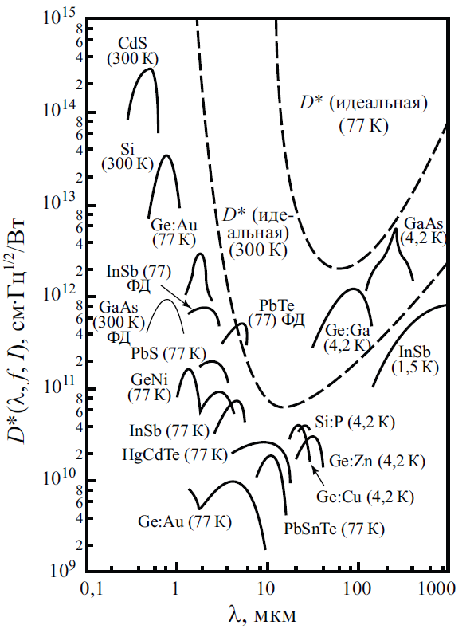
Величина, обратная пороговой чувствительности, называется обнаружительной способностью:
Удельная обнаружительная способность D* величина, нормированная на единицу площади фотоприемника и на полосу частот:

Slide 6
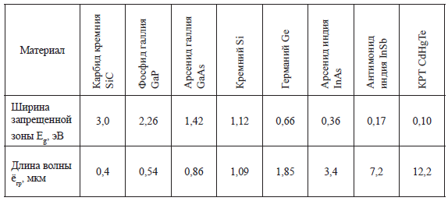
Материалы для фотоприемников
Также как и для всех оптоэлектронных устройств, для фотоприемников важно использовать прямозонные полупроводники и фундаментальное поглощение вблизи края запрещенной зоны. Последнее условие вызывает наличие красной границы в регистрации сигнала. Граничная длина волны λ_{гр ,} выше которой отсутствует регистрация излучения, при межзонных переходах определяется из следующих простых соотношений:
Таблица 1. Длина волны λ_{гр}, соответствующая началу межзонного поглощения, для различных полупроводников

Slide 7
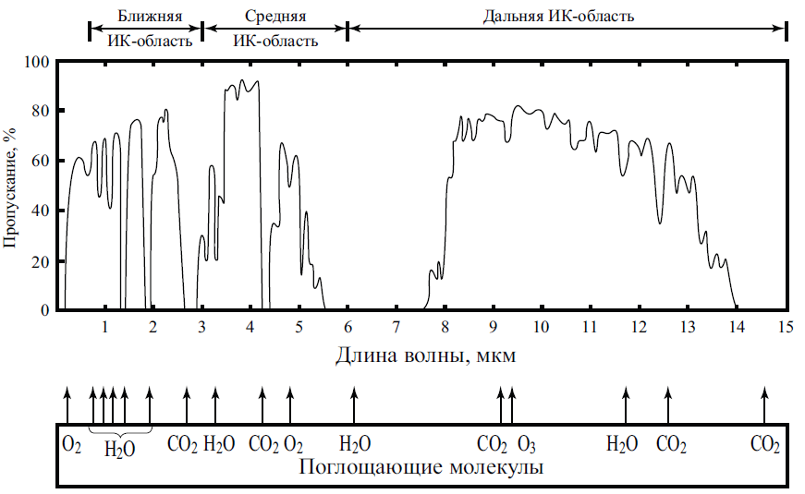
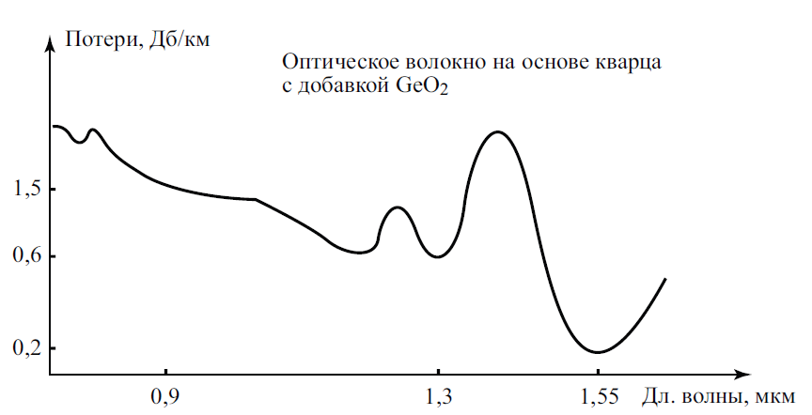
Рис. 2. Спектр пропускания атмосферы
Рис. 3. Спектр пропускания оптического волокна на основе кварца.

Slide 8
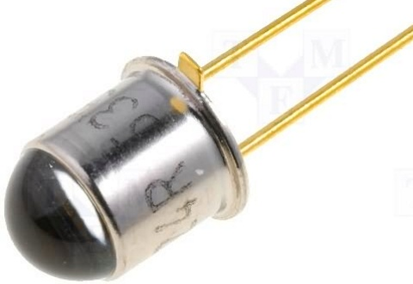
Простейший фотодиод представляет собой обычный полупроводниковый диод, в котором обеспечивается возможность воздействия оптического излучения на р–n-переход.
В равновесном состоянии, когда поток излучения полностью отсутствует, концентрация носителей, распределение потенциала и энергетическая зонная диаграмма фотодиода полностью соответствуют обычной p-n-структуре.
При воздействии излучения в направлении, перпендикулярном плоскости p-n-перехода, в результате поглощения фотонов с энергией, большей, чем ширина запрещенной зоны, в n-области возникают электронно-дырочные пары. Эти электроны и дырки называют фотоносителями.
Рис. 4. Фотодиод
При диффузии фотоносителей в глубь n-области основная доля электронов и дырок не успевает рекомбинировать и доходит до границы p–n-перехода. Здесь фотоносители разделяются электрическим полем p–n-перехода, причем дырки переходят в p-область, а электроны не могут преодолеть поле перехода и скапливаются у границы p–n-перехода и n-области.
Таким образом, ток через p–n-переход обусловлен дрейфом неосновных носителей – дырок. Дрейфовый ток фотоносителей называется фототоком

Slide 10
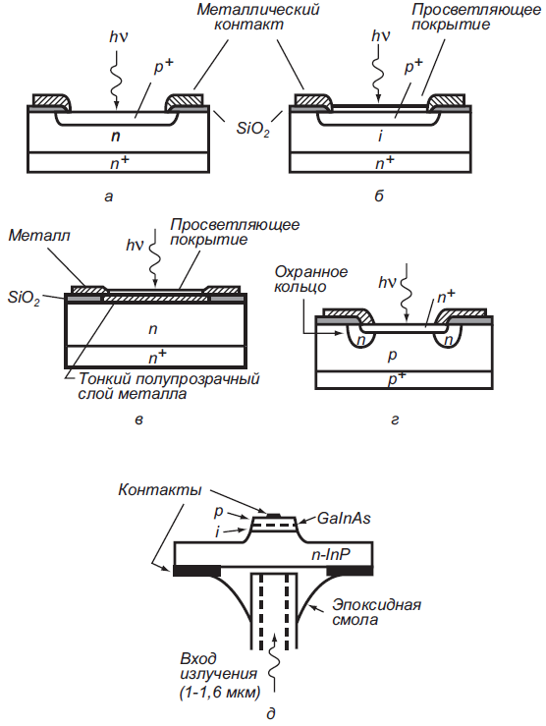
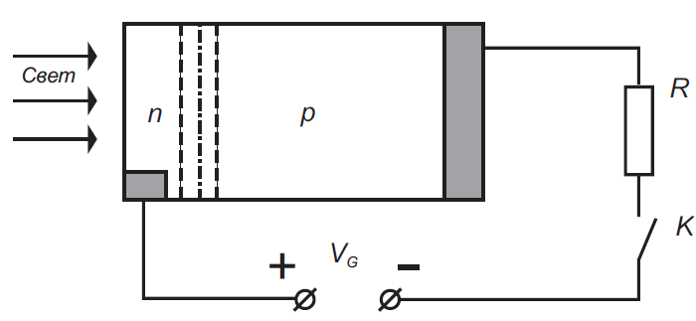
В фотодиодах на основе p-n переходов используется эффект разделения на границе электронно-дырочного перехода созданных оптическим излучением неосновных неравновесных носителей. Схематически фотодиод изображен на рисунке 6.
Рис. 6. Схематическое изображение фотодиода и схема его включения. n – эмиттер, p – база фотодиода
Рис.5. Конструкции наиболее распространенных фотодиодов
а) фотодиод на основе p-n перехода,
б) p-i-n фотодиод,
в) фотодиод на основе барьера Шоттки,
г) фотодиод основе p-n перехода с лавинным умножением,
д) фотодиод на основе p-i-n гетероструктуры

Slide 11
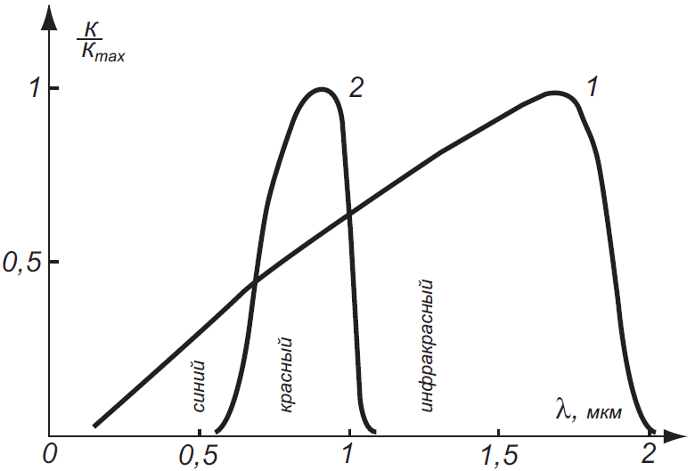
Спектральная чувствительность
Если освещать фотодиод монохроматическим светом с некоторой длиной волны λ и величину светового потока Ф будем поддерживать постоянной при любой длине волны света, то зависимость фототока J_{Ф}(λ) будет определяться зависимостью квантового выхода η(λ) и коэффициента поглощения α(λ) от длины волны: J_{Ф}(λ) ~ η(λ)*α(λ)
Зависимость спектральной чувствительности от длины волны является сложной. Эта зависимость имеет максимум при некоторой длине волны, причем спад в области длинных волн связан с зависимостью квантового выхода η(λ) от длины волны, а в области коротких длин волн – с зависимостью коэффициента межзонного поглощения α(λ) от длины волны. Обе зависимости имеют красную границу, поскольку при энергии квантов hí меньше ширины запрещенной зоны Е_{g} межзонное поглощение света не происходит.
Рис. 7. Кривые спектральной чувствительности: 1) германиевого, 2) кремниевого фотодиодов

Slide 12
Лавинные и p-i-n-фотодиоды

Slide 13
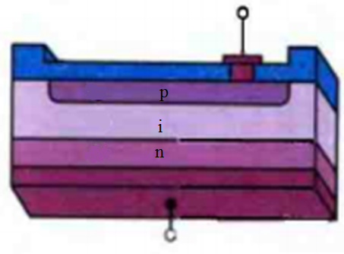
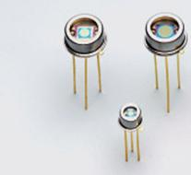
p-i-n-фотодиоды
- это разновидность фтодиода, в котором между областями электронной(n) и дырочной(р) проводимости находится собственный(нелегированный) полупроводник (i-область)
Рис.8 Схематическое изображения p-i-n фотодиода.

Slide 14
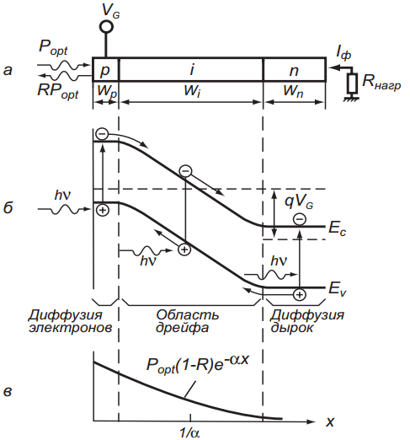
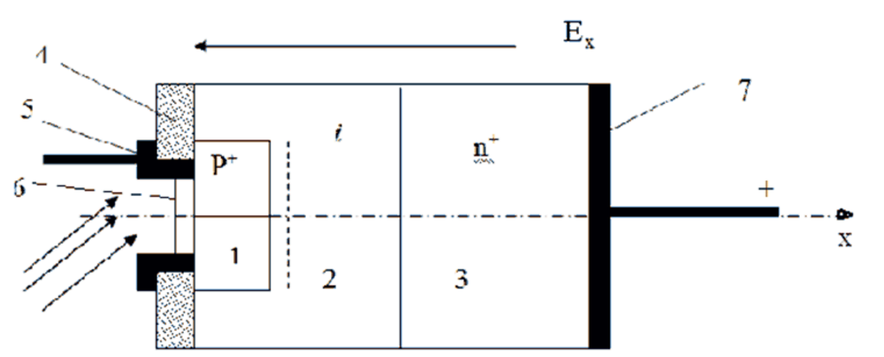
Принцип действия
Рис.9 структура продольного сечения p-i-n фотодиода
1 – тонкий слой п/п p-типа с концентрацией основных носителей N_{р} ; 2 – слой собственного п/п i-типа (обеднённый слой); 3 – слой п/п n-типа с концентрацией основных носителей N_{n} ; 4 – изолирующий слой SiO₂;
5 – отрицательный контакт, обеспечивающий подачу отрицательного
потенциала на п/п слой 1;
6 – просветляющее покрытие, представляет собой тонкую плёнку
вещества толщиной λ/4, что уменьшает потери на отражение;
7 – положительный контакт, нанесённый на внешнюю поверхность слоя 3.
Рис.10. а – поперечный разрез диода;
б – зонная диаграмма в условиях обратного
смещения;
в – распределение интенсивности излучения

Slide 15
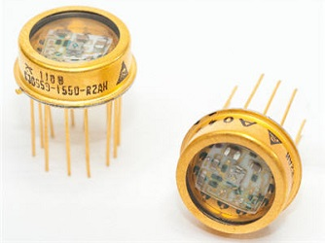
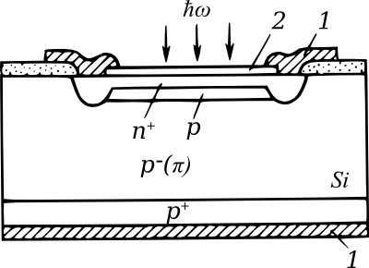
Лавинный фотодиод
— высокочувствительные полупроводниковые приборы, преобразующие свет в электрический сигнал за счёт фотоэффекта. Их можно рассматривать в качестве фотоприёмников, обеспечивающих внутреннее усиление посредством эффекта лавинного умножения.
Рис. 10.Структура лавинного фотодиода на основе кремния:
1 — омические контакты,
2 — антиотражающее покрытие

Slide 16
Принцип действия
Рис. 11. Схематическое изображение процесса умножения носителей в ЛФД

Slide 17
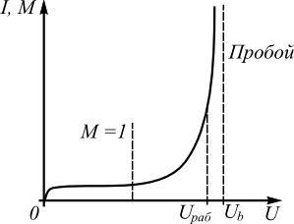
Условия работы лавинного фотодектора
Коэффициент лавинного умножения
где Ub— напряжение пробоя. Показатель степени n принимает значения от 2 до 6, в зависимости от характеристик материала и структуры p-n-перехода
Рис. 12. Зависимость тока (I) и коэффициента умножения (M) от обратного напряжения (U) на ЛФД.

Slide 19
Вопросы
Что такое обнаружительная способность.
минимальная энергия оптического излучения
максимальная энергия оптического излучения
величина, обратная пороговой чувствительности, называется
величина, нормированная на единицу площади фотоприемника и на полосу частот
Что такое спектральная чувствительность.
отношение фототока, обусловленного потоком излучения, лежащего в достаточно узком интервале длин волн около заданной длины волны, к энергии этого потока
отношение фототока, обусловленного потоком излучения, лежащего в достаточно широком интервале длин волн около заданной длины волны, к энергии этого потока
отношение энергии, обусловленного потоком излучения, лежащего в достаточно узком интервале длин волн около заданной длины волны, к фототоку этого потока
отношение энергии , обусловленного потоком излучения, лежащего в достаточно широком интервале длин волн около заданной длины волны, к фототока этого потока
Условия работы лавинного фотодиода.
W>>λ
W<<λ
qλ>3/2E_{g}
qλ<3/2E_{g}

Slide 20
ИСТОЧНИКИ
Гуртов В. А. Оптоэлектроника и волоконная оптика / В. А. Гуртов;— Петрозаводск: Изд во ПетрГУ, 2005. - 100 с.
Р. Ю. Шендрик, Е. А. Раджабов ВВЕДЕНИЕ В ФИЗИКУ СЦИНТИЛЛЯТОРОВ, 2013. – 110c.
Салех Б., Тейх М. Оптика и фотоника. Принципы и применения. Издательский дом Интеллект, 2012. - 760 с.
Лавинный фотодиод , [электронный ресурс] , режим доступа – свободный, ru.wikipedia.org.
Фотодетекторы, [электронный ресурс] , режим доступа – свободный, dssp.petrsu.ru.
Гончаренко А. М., Карпенко В. А. Основы теории оптических волноводов, Изд. 2-е, испр. /А.М. Гончаренко, В.А. Карпенко. М.: Едиториал УРСС, 2004. 240 с.
P-I-N фотодиоды, [электронный ресурс] , режим доступа – свободный, http://izmer-ls.ru.
Определение фотодетектора. Виды фотодетекторов. Требования к фотодетекторам, [электронный ресурс] , режим доступа – свободный, s1921687209.narod.ru.

